Slide 1


农贸生鲜行业解决方案 · 通用简版
把每天变化的需求，
变成今天可执行的供应链
云上订货 · 农贸生鲜订货系统解决方案
从客户在线订货，到订单核准、按品采购、线路配送和月结对账，
让凌晨的订单真正驱动当天的采购、交付与回款。
农批档口
蔬果配送
肉禽蛋水产
餐饮商超
客户订货 → 订单核准 → 按品汇总 → 采购执行 → 配送交付 → 客户对账
Notes:
公开参考资料
- https://www.ysdinghuo.com/fresh-food-edition.html

Slide 2





01 行业现场：每天都在和时间赛跑
农贸生鲜的一天，从凌晨接单开始
订单来得早、窗口短、变化快；系统价值不是多一个入口，而是让每个时段都有下一步。
01
02
03
04
05
凌晨接单
›
开市采购
›
到货备货
›
当日配送
›
周期对账
客户自助订货与业务员代客下单，进入统一订单池
按商品汇总需求，采购员结合库存确认采购
采购到货后，按客户订单与交期组织备货
按线路、交付时段与客户要求推进配送
订单、差异、退货与收款回到客户账单
越早把订单结构化，采购、仓库、配送与财务就越从容
云上订货｜农贸生鲜订货系统解决方案·通用简版
02
Notes:
公开参考资料
- https://www.ysdinghuo.com/clusters/fresh-delivery-order-system-cluster.html
- https://www.ysdinghuo.com/cases/fresh-distribution-order-process-case.html

Slide 3





01 行业现场：九类业态的业务主线
九类农贸生鲜业态，各有难点，也有共同底座
商品规格、价格、交付时段与结算口径各不相同，但都需要把客户需求准确传到采购、配送与财务。
农批市场档口
蔬果配送
肉禽蛋
快接单、快改价、快出货
按品集单、当天采购、线路送达
多规格、多单位、客户价分层
水产海鲜
冻品冷链
净菜中央厨房
品种规格、订单核准与交付记录
冷库、多包装、库存与交期
门店需求、采购与切配物料衔接
社区团购
商超门店
餐饮与食堂
预售、集中需求与履约
总部汇总、门店价、常购补货
交付要求、退货记录、月结对账
云上订货｜农贸生鲜订货系统解决方案·通用简版
03
Notes:
公开参考资料
- https://www.ysdinghuo.com/fresh-food-edition.html
- https://www.ysdinghuo.com/clusters/fresh-delivery-order-system-cluster.html

Slide 4

01 行业现场：变化不是异常，而是日常
五个每天变化的变量，决定农贸业务能否算清
如果这些变量散落在聊天、纸单和表格里，采购容易多买少买，订单容易错价漏改，财务也难按同一口径结算。
订货需求
成交价格
规格单位
库存采购
交付与账期
客户、商品、数量、交期随时变化，需要在订单中统一确认
行情、采购成本、客户等级与临时约价都会变化
斤、公斤、箱、筐、件并存，还要处理换算关系
订购量、现有库存与采购中数量共同影响采购判断
交付时段、客户账期与收款节奏决定后续协同
系统不是把变化消掉，而是让变化有记录、有规则、有后续动作
云上订货｜农贸生鲜订货系统解决方案·通用简版
04
Notes:
公开参考资料
- https://www.ysdinghuo.com/fresh-food-edition.html
- https://www.ysdinghuo.com/cases/fresh-distribution-order-process-case.html

Slide 5

01 行业现场：一条订单链连接前后端
从商城订货，到企业内部对账，七步形成协作主线
客户下单只是起点；订单继续衔接核准、汇总、采购、到货、配送和财务，具体节点以合同版本与启用范围为准。
01
02
03
04
05
06
07
商城订货
›
订单核准
›
按品汇总
›
采购执行
›
到货入库
›
配送完成
›
收款对账
客户自助或业务代下
核商品、数量、价格与交期
形成当日需求清单
确认供应商
及采购价格
到货核对与入库记录
状态、照片与回单
订单差异逐笔核对
一条订单链，连接客户、采购、仓库、配送与财务
云上订货｜农贸生鲜订货系统解决方案·通用简版
05
Notes:
公开参考资料
- https://www.ysdinghuo.com/fresh-food-edition.html

Slide 6
02 九类业态：从现场动作出发
农批市场档口：快接单、快核单、快出货
档口生意拼的是时间与准确率：商品、客户价、订单状态和出货动作必须在短窗口内完成。
接单要快
核单要准
出货要清
客户手机下单、业务员代客下单都进统一订单池，减少重复抄单
行情或成交条件变化时，在订单核准环节复核数量、价格与交期
按客户、商品和交付时间组织备货，已处理与待处理一眼可见
档口不是少打几通电话，而是把高峰期的每张单都送进正确流程
云上订货｜农贸生鲜订货系统解决方案·通用简版
06
Notes:
公开参考资料
- https://www.ysdinghuo.com/clusters/fresh-delivery-order-system-cluster.html
- https://www.ysdinghuo.com/help/22-167.html

Slide 7
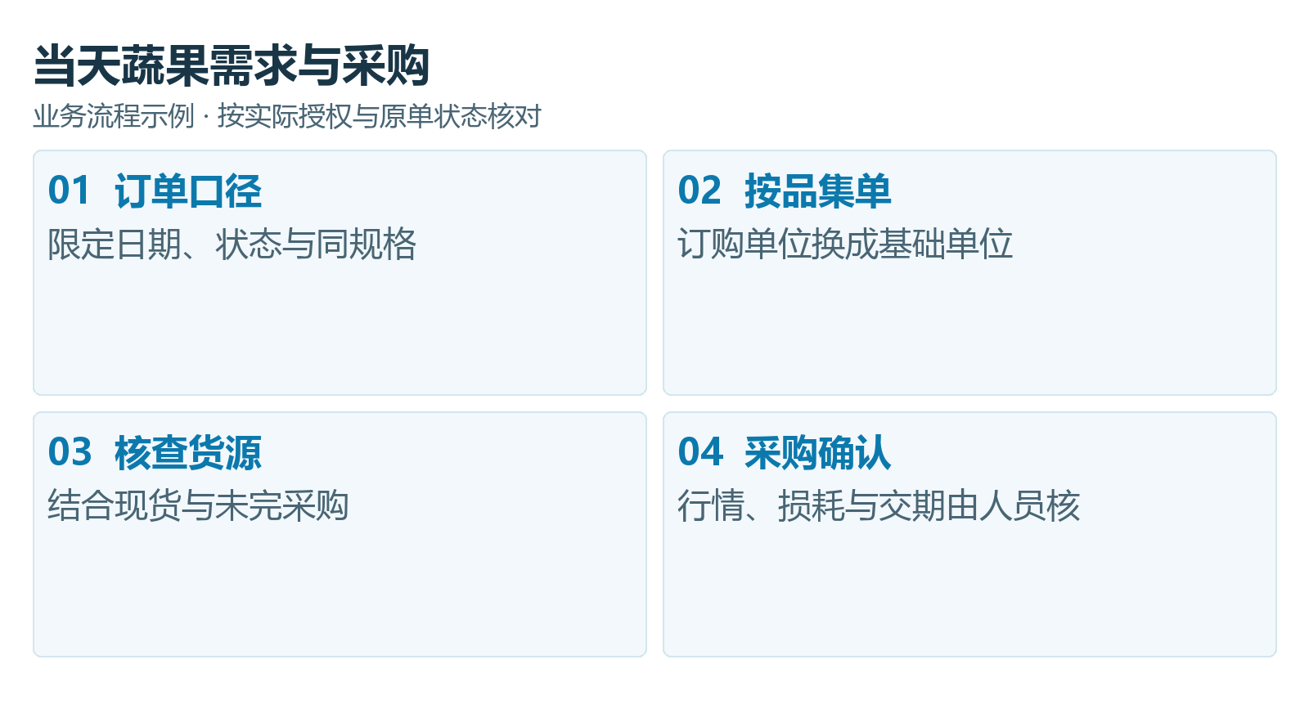
02 九类业态：从现场动作出发
蔬果配送：先看今天客户要什么，再组织采购
把分散在客户订单里的番茄、叶菜、根茎、菌菇和水果按商品汇总，采购员看到的是一张可执行清单。
01
汇总需求
按商品、规格、单位统计当日订购量
02
结合库存
同时查看现有库存、采购中与已出库情况
03
采购确认
采购员结合行情、损耗与到货计划确认采购量
订货汇总提供采购依据，最终采购量仍由采购员确认
云上订货｜农贸生鲜订货系统解决方案·通用简版
07
Notes:
公开参考资料
- https://www.ysdinghuo.com/cases/fresh-distribution-order-process-case.html

Slide 8
02 九类业态：从现场动作出发
肉禽蛋：规格、单位与客户价，按业务颗粒度管理
白条、分割品、盒装品、禽类和蛋品的规格口径不同；先统一商品档案、单位与价格，再进入订单协同。
规格清楚
单位一致
部位、等级、包装、净含量等信息在商品档案中统一
基础单位与辅助单位建立换算，减少斤、公斤、箱、件混用
订单核准
客户价分层
商品、数量、单位、价格与交期在订单进入后续流程前复核
餐饮、商超、档口客户按等级价或指定价执行
先把商品和单位说清楚，再让采购、仓库与客户说同一种语言
云上订货｜农贸生鲜订货系统解决方案·通用简版
08
Notes:
公开参考资料
- https://www.ysdinghuo.com/fresh-food-edition.html
- https://www.ysdinghuo.com/help/24-692.html

Slide 9
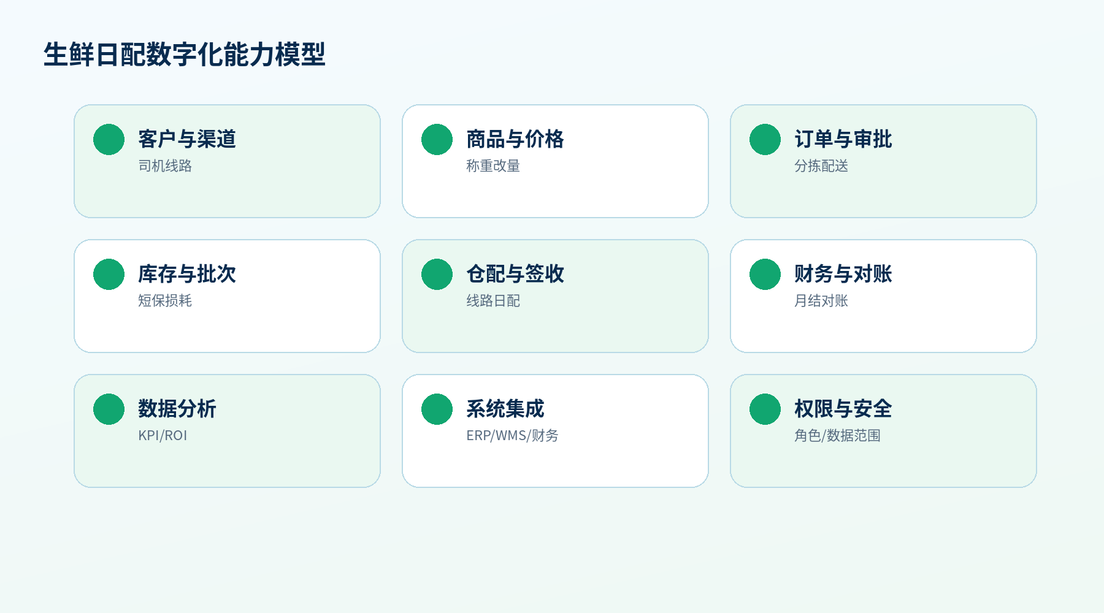
02 九类业态：从现场动作出发
净菜与中央厨房：统一门店需求、采购与切配物料
系统承接门店订货、按品汇总、采购与仓配协同；生产排程与工艺管理应按项目边界另行确认。
门店需求
各门店按菜单与经营节奏提交食材需求
原料汇总
总部按商品、规格和单位汇总采购参考
切配交付
按门店订单组织切配物料与配送任务
订货与供应协同是底座；生产制造能力按项目范围确认
云上订货｜农贸生鲜订货系统解决方案·通用简版
09
Notes:
公开参考资料
- https://www.ysdinghuo.com/clusters/fresh-delivery-order-system-cluster.html

Slide 10
02 九类业态：从现场动作出发
社区团购：先聚合需求，再按承诺组织履约
团购不是简单低价，而是围绕开团、预售、截止时间、提货或配送安排形成可执行订单。
活动承接
集中需求
履约安排
优惠券、商品促销与预售按版本启用，明确活动对象与截止时间
订单进入统一订单池，按商品与区域汇总采购和备货参考
按自提点、区域或线路组织备货与交付，记录异常状态
先把承诺卖清楚，再把每个订单按时交付
云上订货｜农贸生鲜订货系统解决方案·通用简版
10
Notes:
公开参考资料
- https://www.ysdinghuo.com/fresh-food-edition.html
- https://www.ysdinghuo.com/appCenter.html

Slide 11
02 九类业态：从现场动作出发
商超门店：总部看汇总，门店按客户价与常购补货
总部需要掌握所有门店需求，门店只需要快速看到可订目录、适用价格和常购商品。
门店分层
客户价
按区域、业态、路线或负责人管理门店客户
批发价、等级价或指定价按门店规则带入订单
常购补货
总部汇总
分类、搜索、常购清单与快速加购减少重复操作
按商品汇总各门店订购量，形成采购与备货参考
门店少找商品，总部早看需求，采购仓配提前准备
云上订货｜农贸生鲜订货系统解决方案·通用简版
11
Notes:
公开参考资料
- https://www.ysdinghuo.com/cases/fresh-distribution-order-process-case.html
- https://www.ysdinghuo.com/help/24-1411.html

Slide 12
02 九类业态：从现场动作出发
餐饮与食堂：常购、交付凭证与月结要衔接
后厨要的是稳定供给，采购要的是明确口径，财务要的是逐笔可对；订单为三方协作提供统一业务基础。
常购清单
交付要求
高频食材按客户常购快速补货，减少每天重复搜索
送达时间、收货地址、联系人与备注进入履约任务
交付差异
月结对账
配送先留状态、图片、备注与回单，后续按已启用流程处理
订单、退货、收款与余额按客户账期逐笔核对
客户体验不是下单那一刻，而是从准时送达一直到月底对得上账
云上订货｜农贸生鲜订货系统解决方案·通用简版
12
Notes:
公开参考资料
- https://www.ysdinghuo.com/cases/fresh-distribution-order-process-case.html
- https://www.ysdinghuo.com/autoDelivery.html

Slide 13
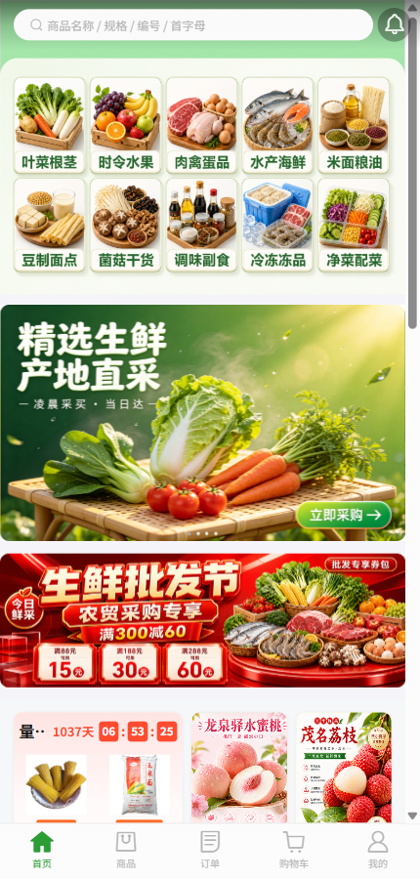
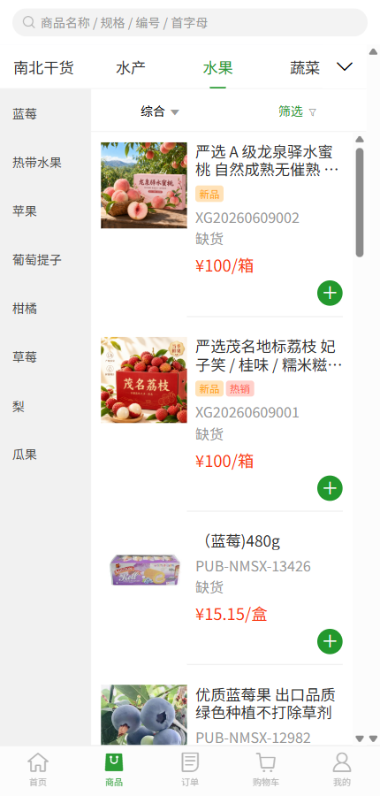
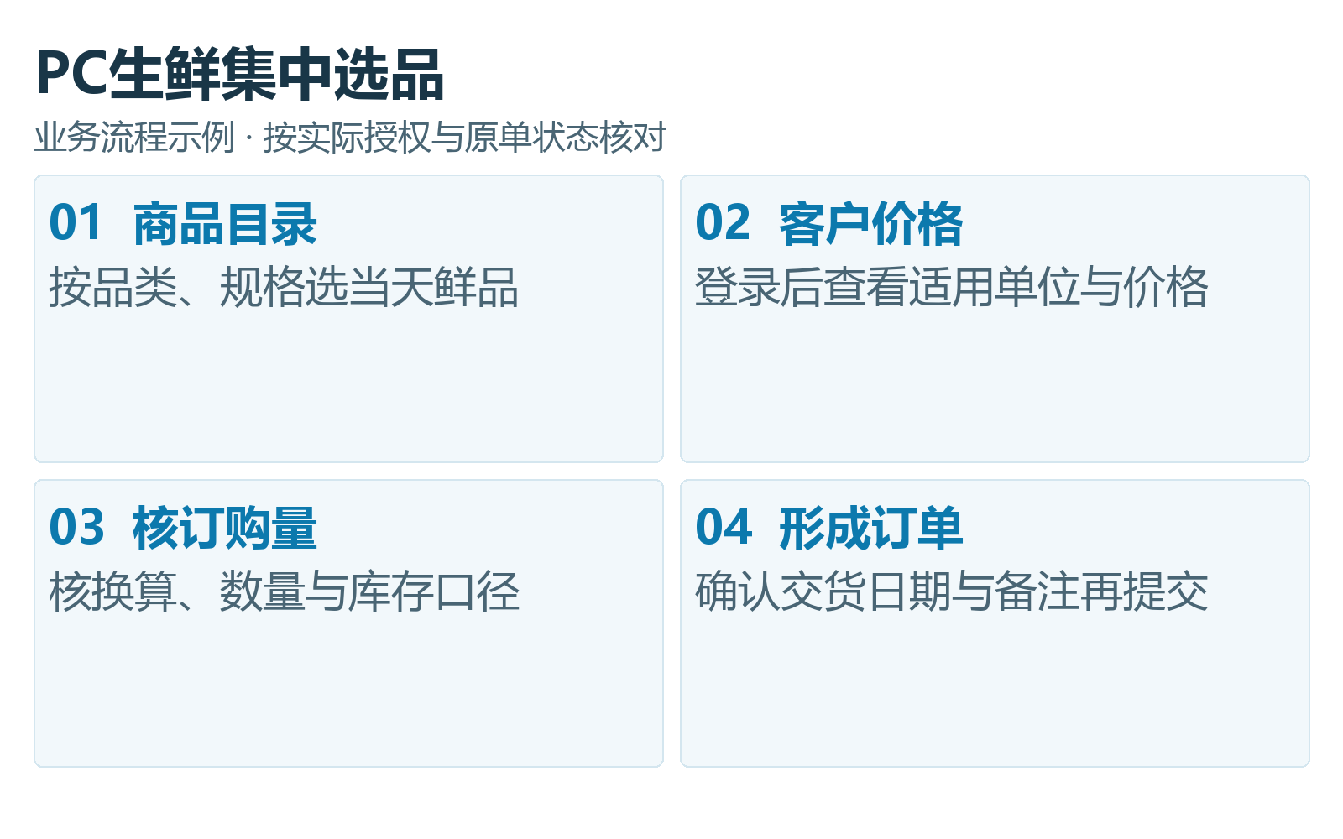
03 客户在线订货：先建立自己的品牌入口
企业自己的生鲜订货商城：手机随时订，PC也能集中下单
手机与PC商城共享商品、价格与订单信息，客户可按采购习惯选择订货方式。
PC订货商城
业务示例
农贸业务界面示例
农贸业务界面示例
PC：集中选品
手机：随时补货
云上订货｜农贸生鲜订货系统解决方案·通用简版
13
Notes:
公开参考资料
- https://www.ysdinghuo.com/fresh-food-edition.html

Slide 14
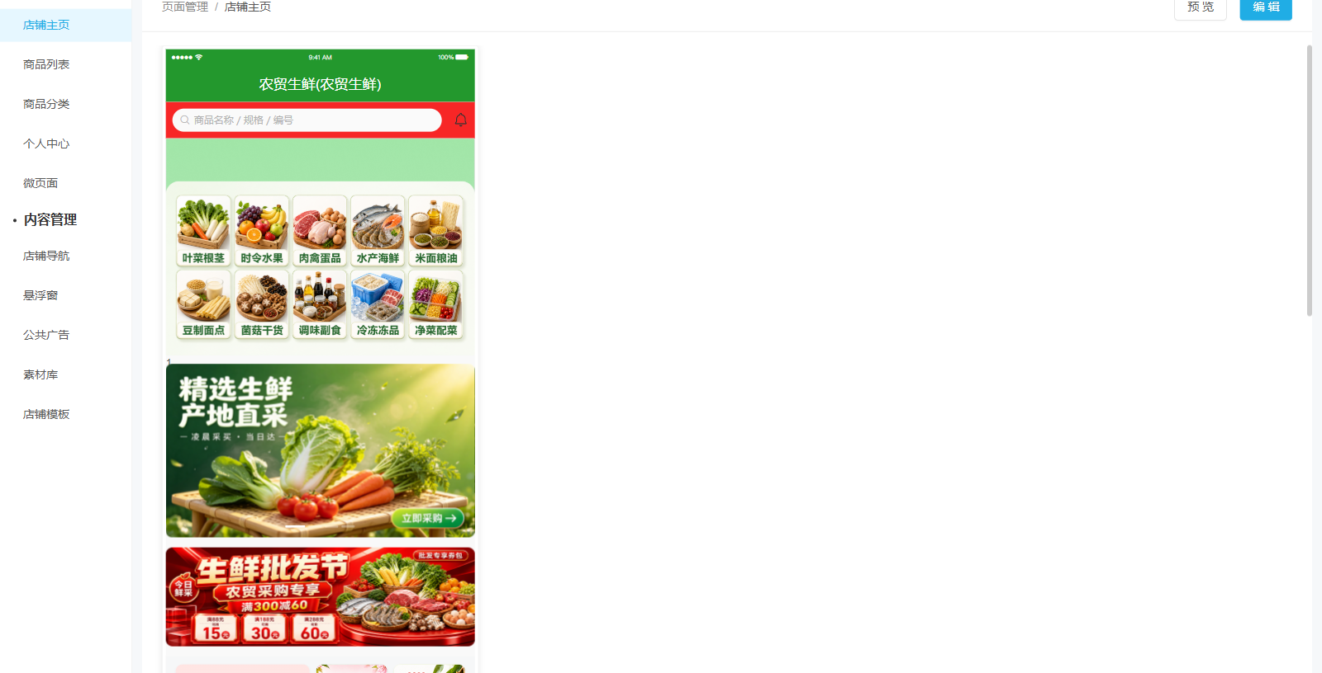
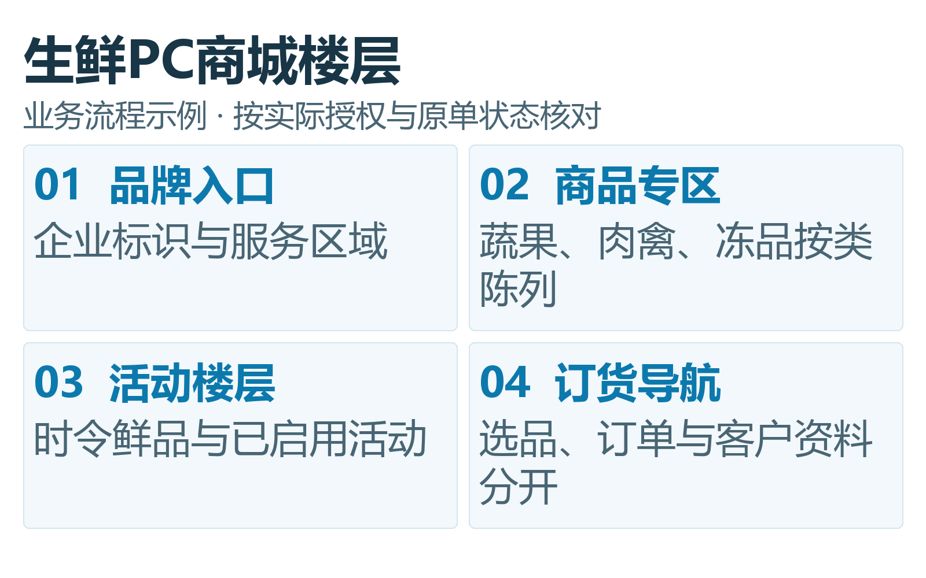
03 客户在线订货：商城也能持续运营
商城可以持续装修：丰富行业模板与组件，保持自己的品牌
PC、手机与小程序商城可按业务重点配置页面、楼层、图片、商品和活动内容。
手机商城装修
装修后的PC商城
农贸业务界面示例
业务示例
品牌Banner
商品专区
营销楼层
导航与素材
云上订货｜农贸生鲜订货系统解决方案·通用简版
14
Notes:
公开参考资料
- https://www.ysdinghuo.com/decorate.html

Slide 15
03 客户在线订货：让高频补货更省事
分类、搜索、常购清单，让高频选品不必从头找
叶菜、根茎、菌菇、鲜果、肉禽蛋、水产冻品等目录清晰呈现，客户可以按自己的采购习惯快速补货。
手机订货商城
01
分类直达
按生鲜品类进入商品列表，减少长页面翻找
02
规格清楚
商品名称、规格、单位与价格在选品时可核对
03
复购更快
搜索、常购或历史购买记录帮助客户重复下单
农贸业务界面示例
客户少找一分钟，业务员就少接一通重复询问
云上订货｜农贸生鲜订货系统解决方案·通用简版
15
Notes:
公开参考资料
- https://www.ysdinghuo.com/fresh-food-edition.html

Slide 16
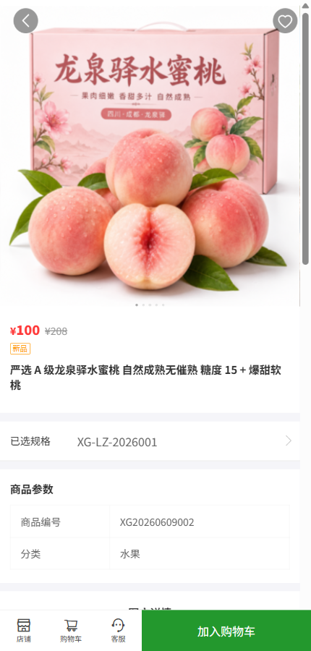
03 客户在线订货：单位口径先统一
斤、公斤、箱、筐、件：先维护基础与辅助单位
商品可维护基础单位、辅助单位与换算关系；实际下单、库存与结算采用哪些单位，以商品配置、合同版本和启用范围为准。
斤
适合叶菜、根茎、水产等按重量订货
公斤
采购、仓库与部分客户常用重量口径
箱 / 筐 / 件
适合整包装订货，同时关联基础单位换算
农贸业务界面示例
先维护单位与换算关系，再按商品配置确定下单、库存与结算口径
云上订货｜农贸生鲜订货系统解决方案·通用简版
16
Notes:
公开参考资料
- https://www.ysdinghuo.com/help/24-692.html

Slide 17
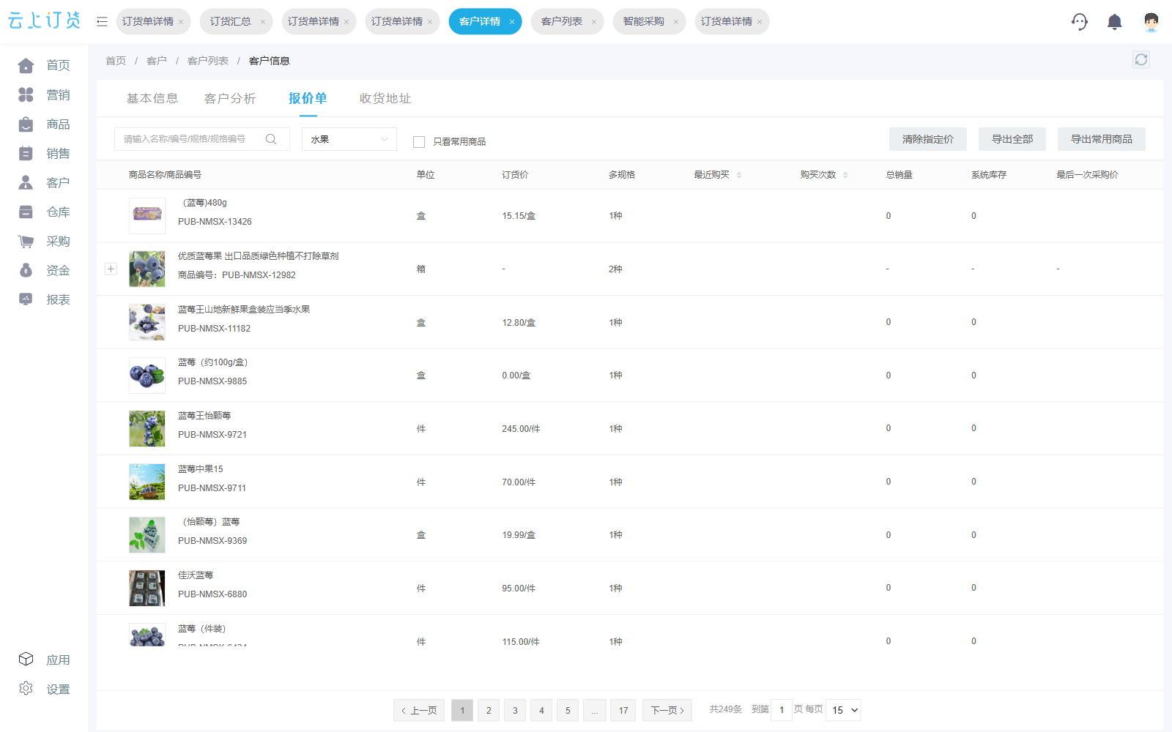
03 客户在线订货：每类客户看到适用价格
客户报价单直接呈现订货价、单位与购买情况
餐饮、商超、档口、团购与长期月结客户，可按客户等级或客户专属规则执行适用价格；具体能力按版本与配置启用。
客户报价单
01
客户报价单
进入具体客户即可查看适用商品、单位与订货价
02
购买参考
最近购买、购买次数与商品销量为沟通提供上下文
03
订单留痕
订单保留当时的商品、数量与成交价格，便于核对
农贸业务界面示例
让客户看到该看的价格，也让财务知道这笔价格从哪里来
云上订货｜农贸生鲜订货系统解决方案·通用简版
17
Notes:
公开参考资料
- https://www.ysdinghuo.com/help/24-1411.html

Slide 18
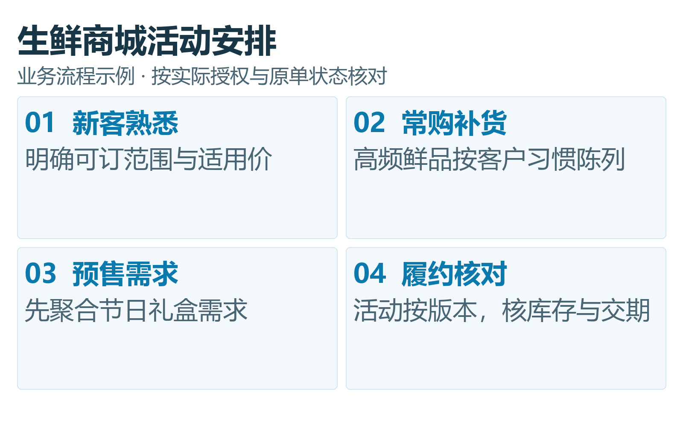
03 客户在线订货：持续经营客户
优惠券、积分、促销与预售，按客户关系持续运营
平台营销能力可围绕新人、复购、指定商品与集中备货设计活动；具体能力按合同版本与开通范围使用。
PC订货商城
业务示例
新人
帮助新客户熟悉线上订货
复购
高频商品与会员激励
备货
预售或活动集中需求
农贸业务界面示例
农贸业务界面示例
云上订货｜农贸生鲜订货系统解决方案·通用简版
18
Notes:
公开参考资料
- https://www.ysdinghuo.com/appCenter.html

Slide 19
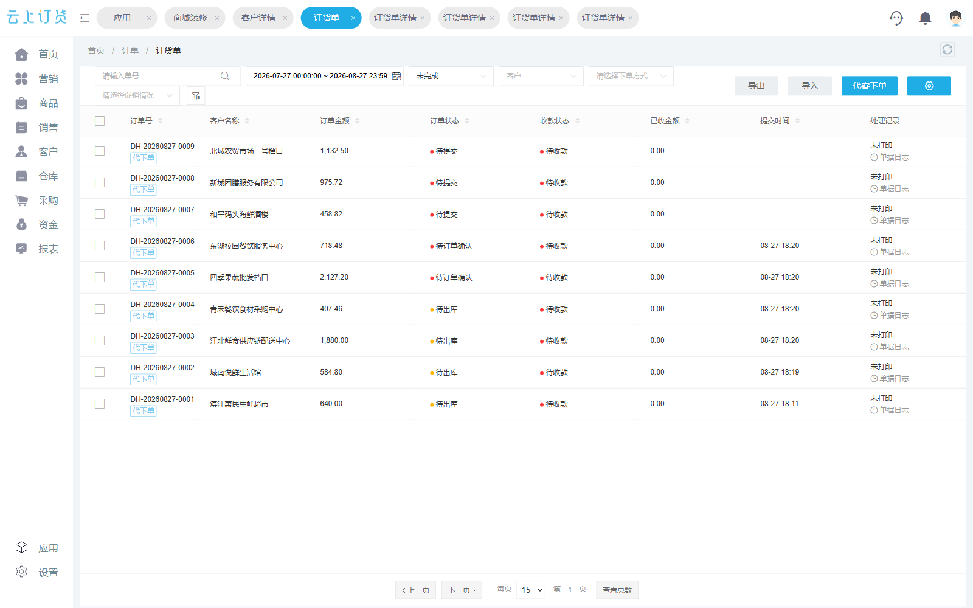
04 订单核准：变化先在订单里确认
商品、数量、价格与交期，在进入采购前统一复核
遇到行情变化、临时约价或数量调整时，销售内勤可按权限在订单核准环节复核订单；核准后的有效订单再进入订货汇总与后续执行。
订单核准
01
核商品与数量
核对商品、规格、订购单位与数量，确认客户需求
02
核成交价格
结合客户适用价与本次约定复核订单价格，订单保留成交依据
03
核交期与状态
确认交货日期、备注与流程状态后，再进入汇总和采购参考
农贸业务界面示例
把临时变化收口在订单核准环节，后续汇总、采购和对账才能使用同一口径
云上订货｜农贸生鲜订货系统解决方案·通用简版
19
Notes:
公开参考资料
- https://www.ysdinghuo.com/help/22-167.html

Slide 20
05 以销定采：先把需求集中起来
客户自助与业务员代客下单，都进入同一订单池
不同入口产生的订单使用同一套客户、商品、价格与核准规则；只有需求先集中，后续订货汇总和采购判断才有统一依据。
统一订单池
01
入口统一
商城自助订货与业务员现场开单进入同一订单列表
02
状态统一
待审核、待出库、配送中与已完成状态持续推进
03
信息统一
客户、商品、价格、数量、交付与备注在订单中集中
农贸业务界面示例
先把销售需求收口到订单池，再让采购围绕同一份有效需求工作
云上订货｜农贸生鲜订货系统解决方案·通用简版
20
Notes:
公开参考资料
- https://www.ysdinghuo.com/help/22-167.html

Slide 21
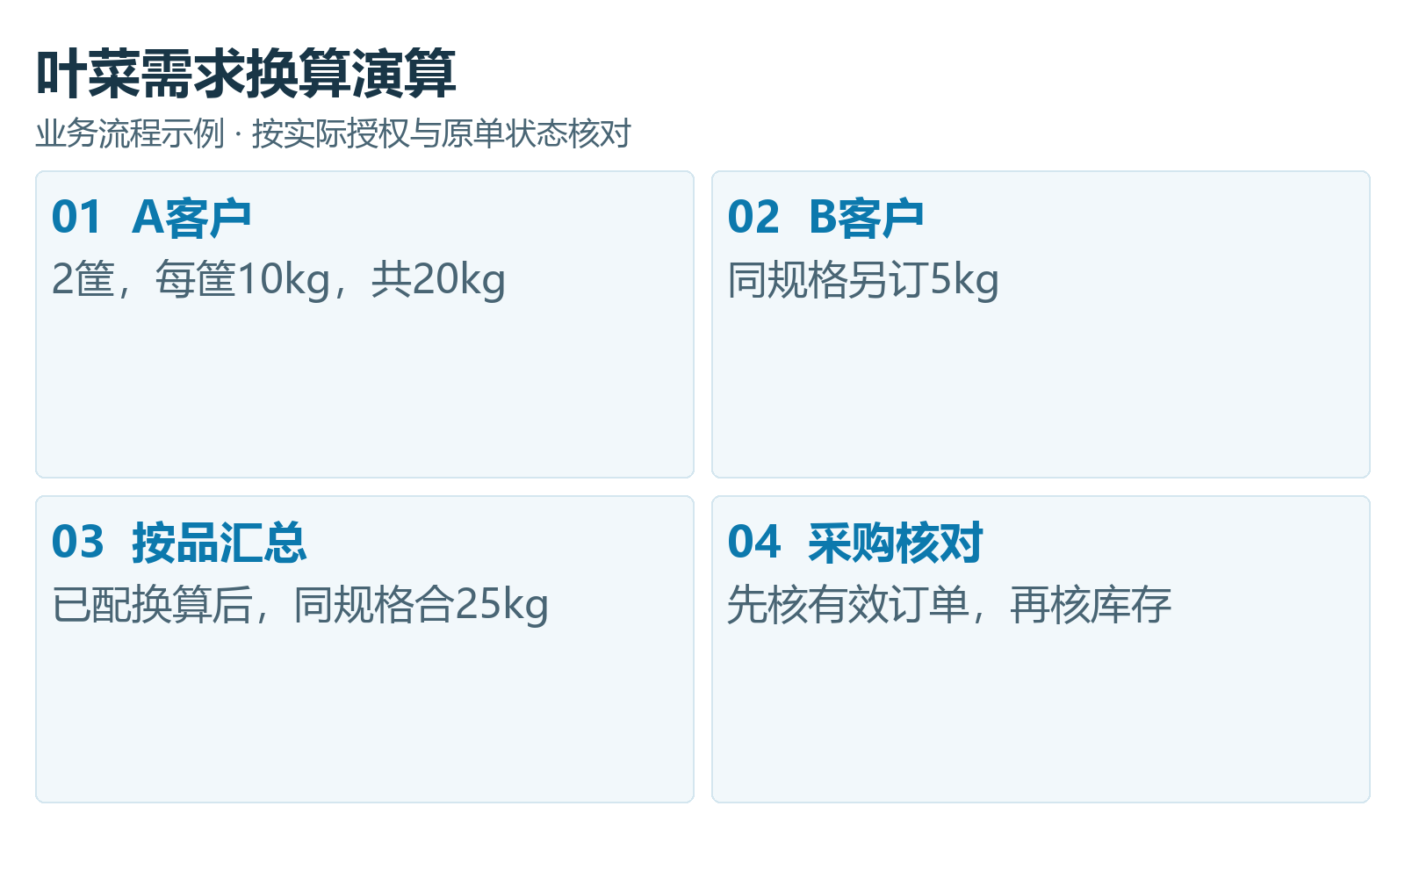
05 以销定采：把客户需求变成按品清单
选定日期内，按商品与规格聚合，并统一折算到基本单位
多位客户的有效订单按商品、规格归集；系统按单位换算关系折算基本单位数量，让采购人员先看清今天到底要买什么、买多少。
订货汇总
01
选择口径
按日期、状态、客户或商品范围筛选订单
02
商品规格聚合
相同商品与规格集中统计，减少采购人员重复整理
03
基本单位折算
箱、筐、件等订购单位按换算关系汇总为商品基本单位
业务示例
订单先按商品收口，采购才不会被多张客户订单带乱
云上订货｜农贸生鲜订货系统解决方案·通用简版
21
Notes:
公开参考资料
- https://www.ysdinghuo.com/cases/fresh-distribution-order-process-case.html

Slide 22
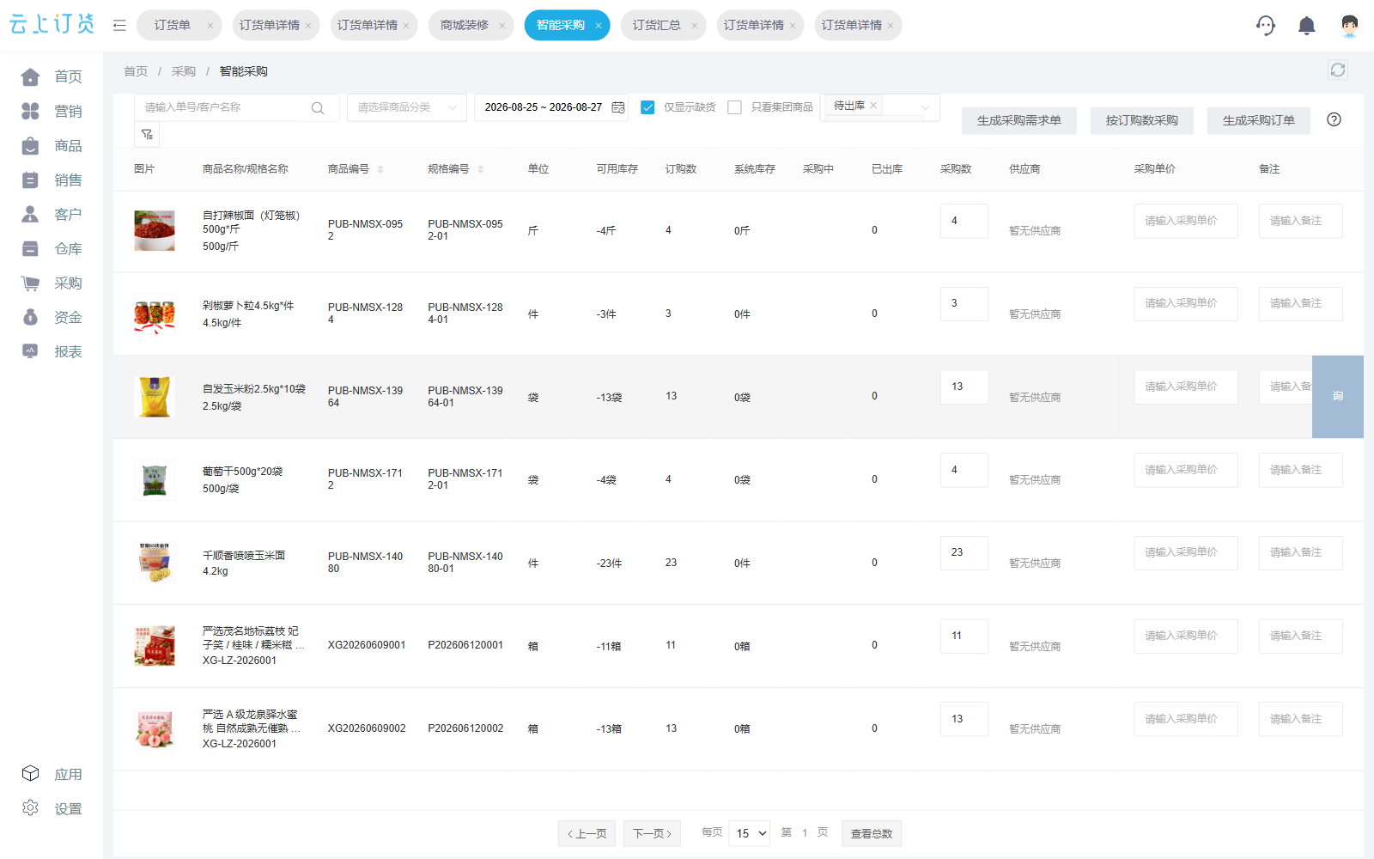
05 以销定采：规则型采购参考把相关数字放齐
订购数、库存、采购中、已出库，共同形成采购参考
系统按既定数量规则把销售需求与库存相关信息放在一起，减少采购员跨表查数；最终采购量仍由采购员结合行情、起订量、损耗和到货时间确认。
采购参考
01
需求依据
查看当期客户订购量与商品明细
02
库存参考
结合当前库存、采购中与已出库数量判断缺口
03
人工确认
采购员根据行情、起订量、损耗与到货时间确定采购量
农贸业务界面示例
以销售需求为起点，以库存数据为参考，以采购员确认作为最终决策
云上订货｜农贸生鲜订货系统解决方案·通用简版
22

Slide 23
05 以销定采：采购确认后继续执行
从销售汇总到采购、到货与入库，各环节按企业流程推进
订货汇总与采购参考帮助采购人员查看需求；供应商、价格、到货核对与入库，再由相应岗位按权限完成。
01
02
03
04
05
汇总参考
›
采购确认
›
供应商 / 价格
›
到货核对
›
完成入库
按商品、规格与基本单位查看需求
结合库存、行情、起订量与损耗确认数量
明确采购对象、采购价与预计到货
记录实到数量、品质与到货差异
按仓库形成入库记录与库存依据
以销定采不是全自动下单，而是把有效需求更快变成可确认的采购计划
云上订货｜农贸生鲜订货系统解决方案·通用简版
23
Notes:
公开参考资料
- https://www.ysdinghuo.com/fresh-food-edition.html

Slide 24
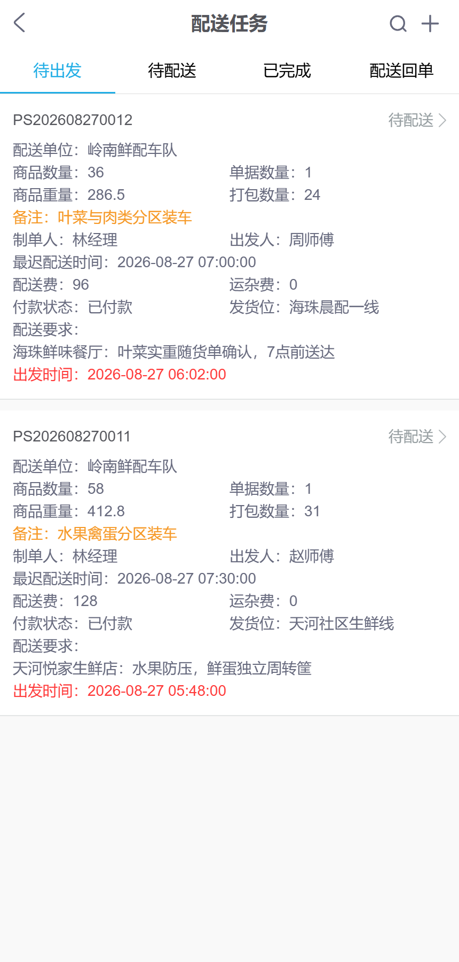
06 仓配执行：从仓库继续走到客户
路线、车辆与任务状态，组织当天配送
配送任务按订单、客户与交付时间推进；路线、车辆等能力按版本、应用或项目范围启用。
手机管理端配送
01
任务集中
待配送订单集中形成配送任务，明确客户与商品数量
02
线路安排
按区域、路线、车辆与最迟送达时间组织执行
03
状态跟进
待装车、配送中与已完成状态持续更新
手机管理端操作示例
把配送从司机记忆，变成有客户、有时间、有状态的任务
云上订货｜农贸生鲜订货系统解决方案·通用简版
24
Notes:
公开参考资料
- https://www.ysdinghuo.com/autoDelivery.html

Slide 25
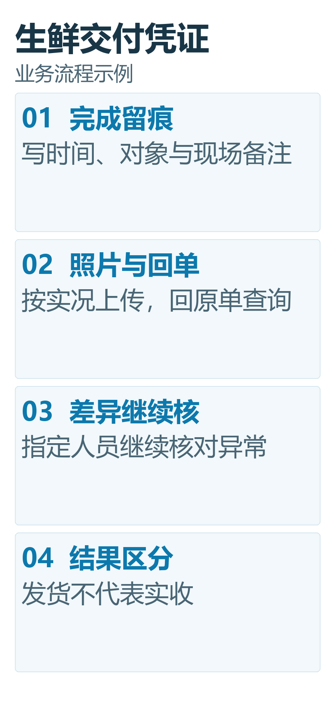
06 仓配执行：交付结果要有凭证
照片、回单与异常说明，让配送完成可核对
手机管理端支持配送完成备注、照片附件与回单记录；逐商品拒收、退回或金额差异，以企业已启用流程和项目范围为准。
交付凭证链
01
完成留痕
配送备注
交付时间、对象与现场说明
配送完成可填写备注并上传照片附件
01
02
照片附件
货物、门店或交付现场留痕
02
回单归档
回单查询与拍照上传形成交付凭证
03
回单归档
拍照上传，后续可查询
04
异常记录
按企业已启用流程继续处理
03
异常衔接
异常结果再按已启用的差异、退货或内部对账流程处理
先记录事实，再按流程处理差异
业务流程示例
先留下交付凭证，再按企业已启用流程处理异常
云上订货｜农贸生鲜订货系统解决方案·通用简版
25
Notes:
公开参考资料
- https://www.ysdinghuo.com/autoDelivery.html

Slide 26
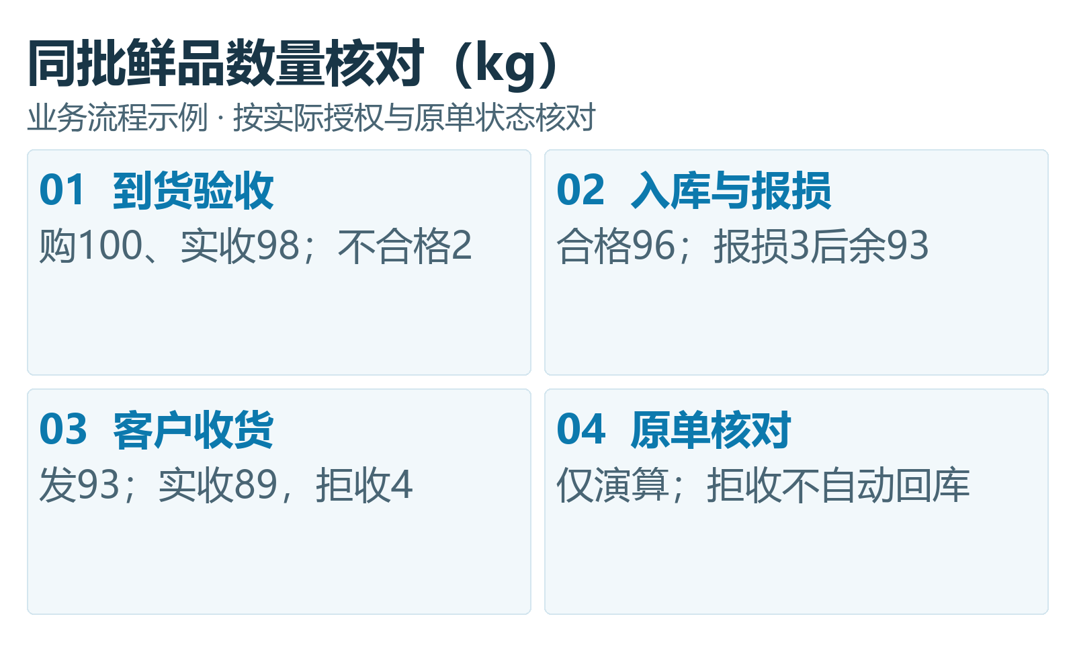
06 仓配执行：报损与退货分别管理
报损按商品与仓库分析，销售退货关联原订单
报损分析用于查看商品损耗数量、损耗率与金额；销售退货单保留原订货单、客户、仓库、退货原因和财务处理信息。
业务流程示例
商品 / 仓库报损
按仓库、商品与规格查看损耗数量、损耗率和损耗金额
销售退货
关联原订货单，核对客户、仓库、退货数量与退款记录
企业复盘
系统提供事实记录；原因与责任环节由企业结合单据和现场核定
业务流程示例
报损、退货与结算分别留单，再回查原交易
云上订货｜农贸生鲜订货系统解决方案·通用简版
26

Slide 27
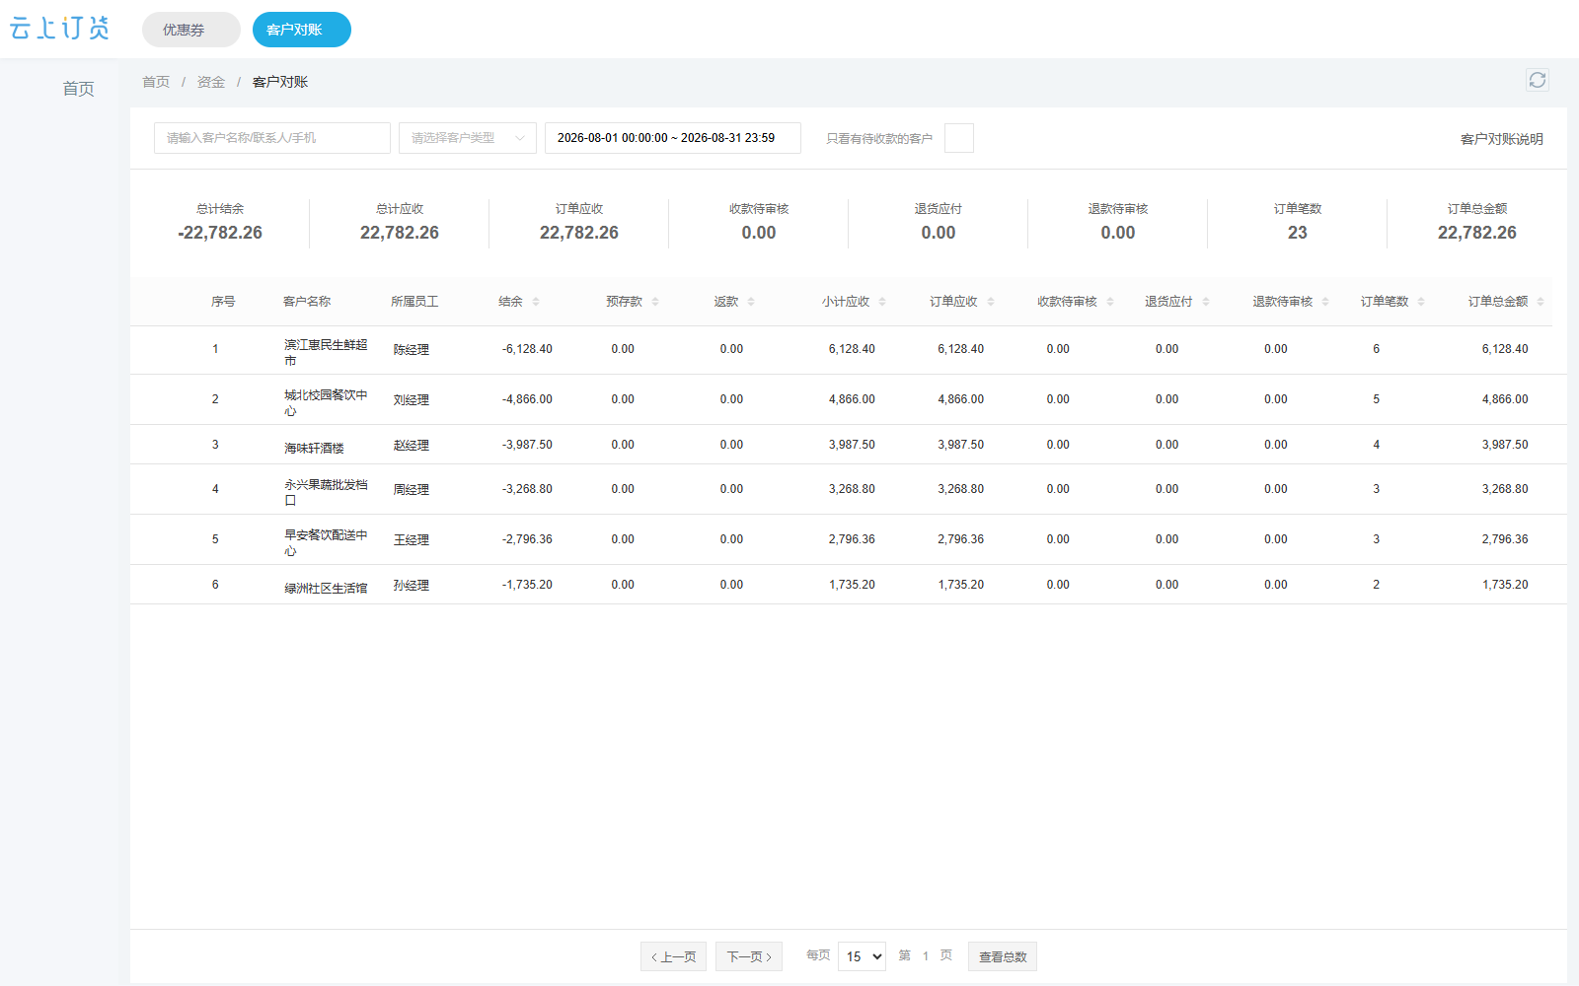
06 客户对账：月底不再翻聊天和纸单
客户、订单、应收、收款与退货，按统一口径集中核对
客户对账页面按客户呈现结余、订单应收、待审核收款、退货应付、订单笔数与订单金额；企业可据此生成对账单、跟进收款并留存内部处理记录。
客户对账
01
按客户看账
每位客户的结余、应收、订单笔数与订单金额集中呈现
02
按业务核对
订单、关联退货和相关收付款记录按系统口径进入客户对账
03
按流程处理
财务可查看明细、生成对账单、跟进收款；客户侧确认范围按项目约定
业务操作示例
先把订单与资金口径放到同一张客户账上，再让财务围绕明细核对和催收
云上订货｜农贸生鲜订货系统解决方案·通用简版
27

Slide 28
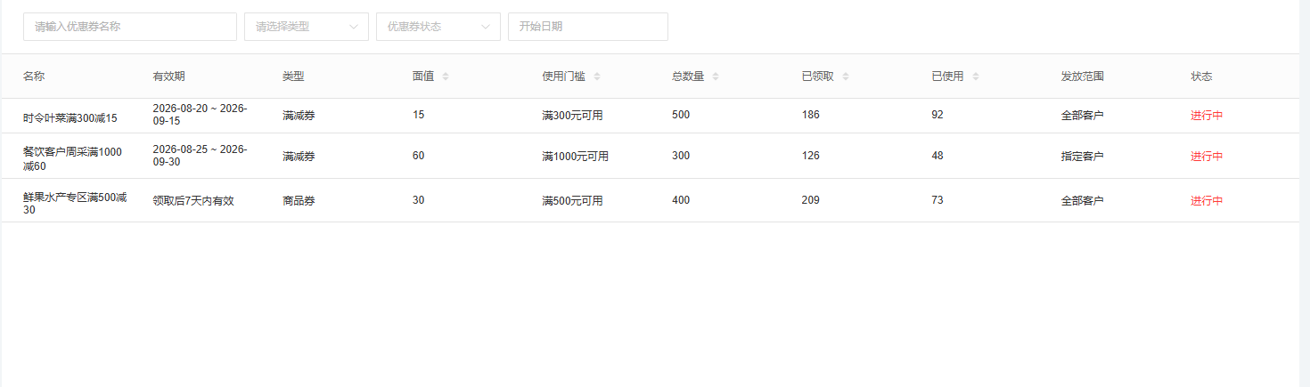
07 商城营销：围绕客户关系做活动
新人、复购与定向客户券，每张券都要有明确目标
平台优惠券能力可配置类型、门槛、数量、发放范围与有效期；具体规则按版本和运营方案开通。
优惠券管理
01
新人券
用明确门槛与有效期，引导新客户熟悉线上订货
02
复购召回
围绕高频叶菜、餐饮周采或鲜果水产组织活动
03
定向运营
面向全部客户或指定客户控制发放与使用范围
业务操作示例
每个活动先回答：给谁、买什么、何时用、要带来什么动作
云上订货｜农贸生鲜订货系统解决方案·通用简版
28
Notes:
公开参考资料
- https://www.ysdinghuo.com/appCenter.html

Slide 29
07 商城营销：从一次交易走向长期复购
积分与促销：让高频订货积累长期关系
积分、商品促销、订单促销与预售按版本启用；围绕复购、客单与备货节奏设计，而不是天天打折。
积分
商品促销
持续订货沉淀为客户贡献，兑换规则按运营方案设置
围绕时令鲜品、新品、库存节奏与组合商品设计活动
订单促销
预售
按订单金额、商品范围或客户层级设置满减、满赠等规则
提前聚合节日、水果礼盒或团购需求，再组织采购与履约
农贸业务界面示例
营销规则与库存、采购和履约能力匹配，活动才不会越卖越乱
云上订货｜农贸生鲜订货系统解决方案·通用简版
29
Notes:
公开参考资料
- https://www.ysdinghuo.com/appCenter.html

Slide 30
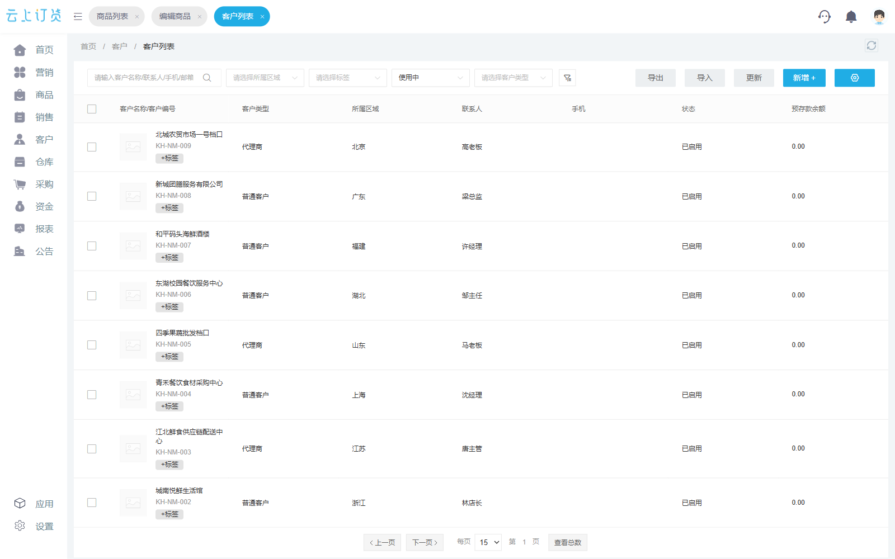
07 客户经营：客户资料与交易视图
业态、区域、路线、账期、负责人、标签与购买记录统一管理
餐饮、食堂、商超、档口与团购客户的价格、交付与结算规则不同；企业可维护客户标签与业务规则，支持差异化服务。
客户档案
01
客户画像
统一维护业态、区域、地址、联系人、负责人与标签
02
交易规则
客户价、账期、路线、可订目录与结算方式按需关联
03
购买记录
订单、商品、回款与跟进信息形成持续经营依据
农贸业务界面示例
客户分层依据企业维护的档案、标签与交易记录，不替代经营判断
云上订货｜农贸生鲜订货系统解决方案·通用简版
30

Slide 31
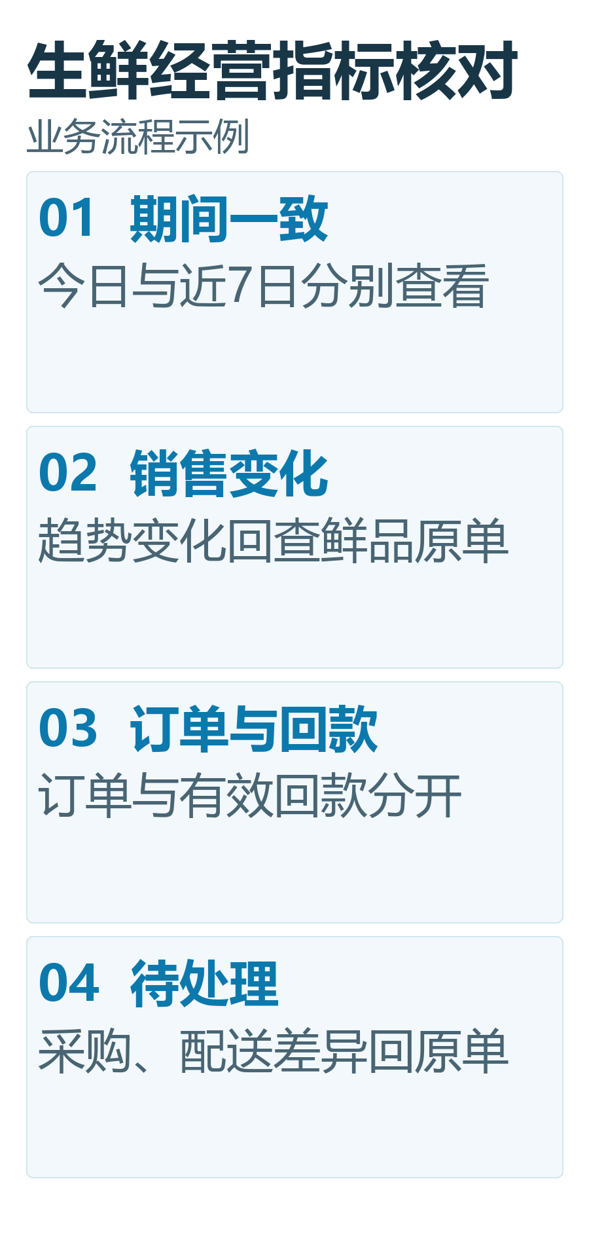
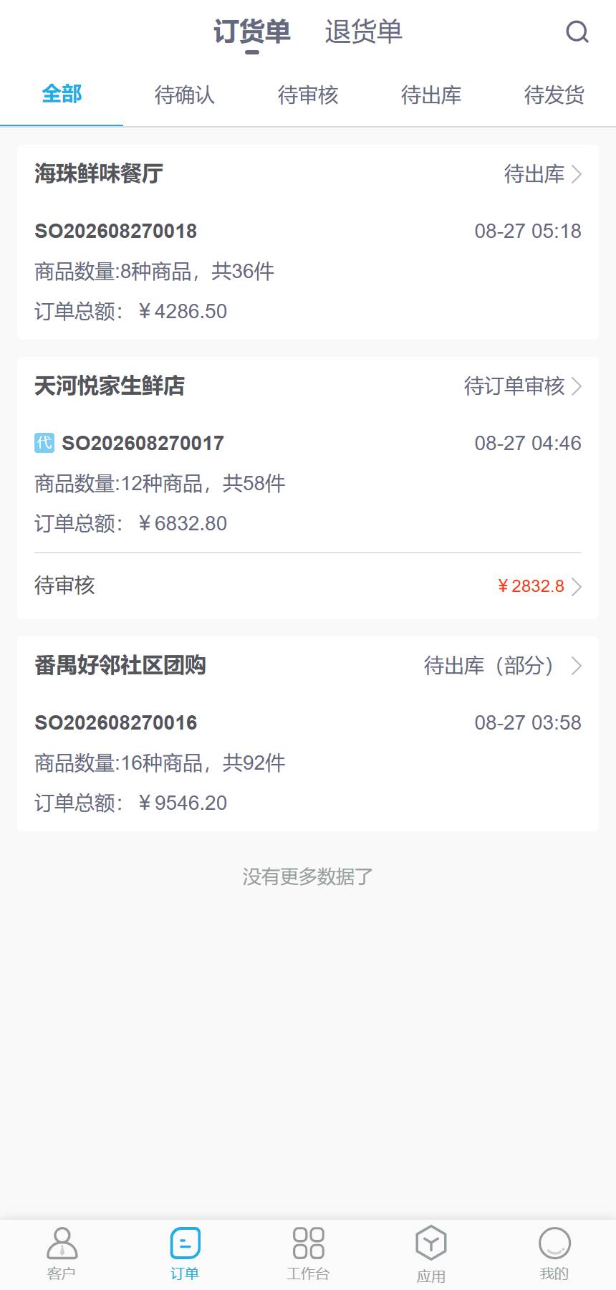
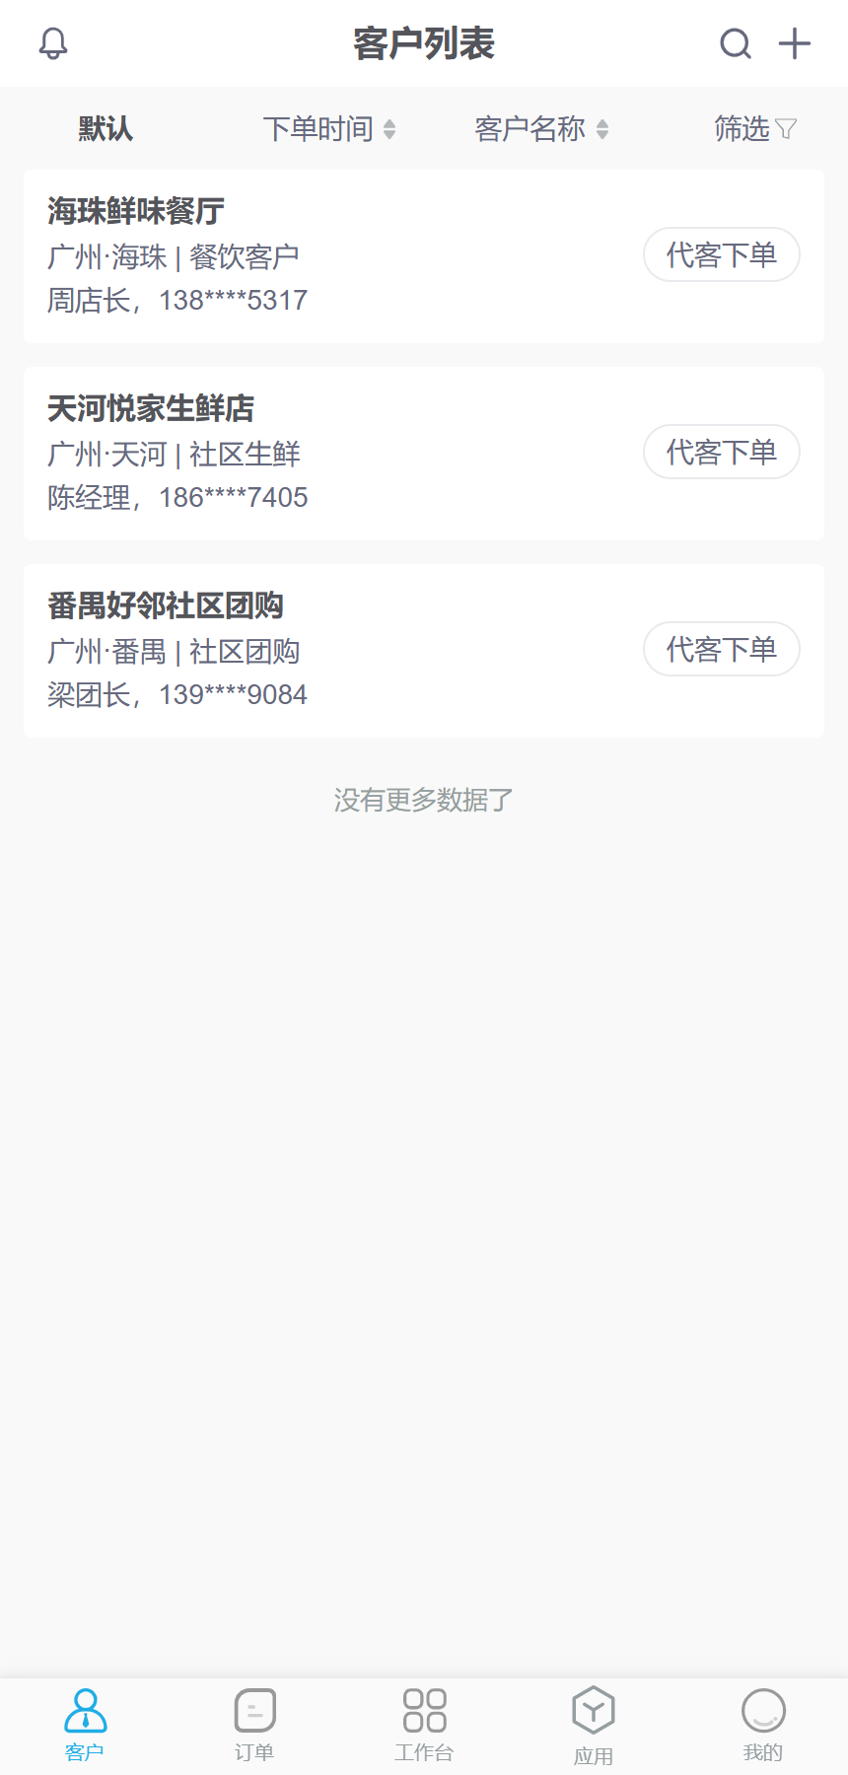
08 手机管理端：现场就是办公室
老板、业务、客户、配送，共享同一份现场数据
手机管理端集中提供经营、订单、客户与配送入口，岗位人员可在现场查看和处理任务。
经营指标业务示例
手机管理端操作示例
手机管理端操作示例
手机管理端操作示例
老板驾驶舱
业务订单
客户档案
配送任务
云上订货｜农贸生鲜订货系统解决方案·通用简版
31
Notes:
公开参考资料
- https://www.ysdinghuo.com/help/product/yunshl-mobile-mgr.html

Slide 32
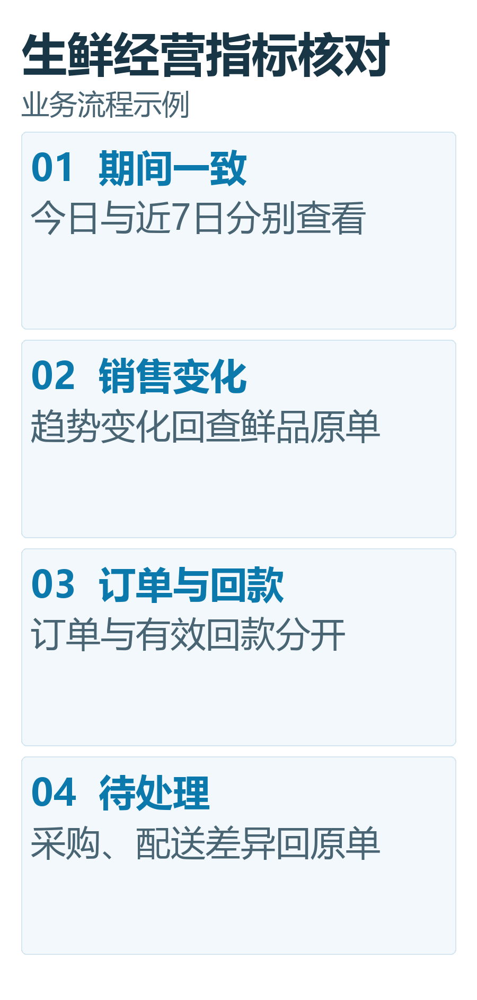
08 手机管理端：老板抓住当天重点
老板不在办公室，也能看今日订单、销售、回款与趋势
经营概况把核心指标与趋势集中呈现，帮助管理者先发现需要处理的问题，再进入具体业务。
手机管理端驾驶舱
01
今日经营
订单金额、订单数量、回款等核心指标集中查看
02
趋势变化
按时间观察销售与订单变化，识别高峰与异常
03
进入业务
从概况继续查看订单、客户、库存或待处理任务
经营指标业务示例
先看到变化，再决定今天该盯客户、仓库还是回款
云上订货｜农贸生鲜订货系统解决方案·通用简版
32
Notes:
公开参考资料
- https://www.ysdinghuo.com/help/product/yunshl-mobile-mgr.html

Slide 33
08 手机管理端：现场需求及时入单
代客订单与处理进度，在外也能持续跟进
手机订单列表集中呈现客户、订单金额、商品数量与处理状态；代客下单能力按权限和应用范围提供。
手机管理端订单
01
订单清单
按客户查看当天订单、金额与商品数量
02
代客订单
现场形成的代客订单与客户自助订单统一进入列表
03
跟进进度
待处理、待出库与后续交付状态随订单持续推进
手机管理端操作示例
现场信息一次进入系统，回办公室不再重复补录
云上订货｜农贸生鲜订货系统解决方案·通用简版
33
Notes:
公开参考资料
- https://www.ysdinghuo.com/help/product/yunshl-mobile-mgr.html

Slide 34
08 手机管理端：配送任务随车走
配送任务、最迟送达、交付要求与状态，都在路上可查看
配送人员按任务查看客户、地址、商品数量与最迟送达时间，记录配送状态、备注与交付结果。
手机管理端配送
01
任务明确
客户、配送单位、商品数量与发货时间集中呈现
02
时段明确
最迟送达与客户交付要求随任务查看
03
结果记录
配送中、已完成、备注与异常信息按任务留痕
手机管理端操作示例
配送不仅要完成任务，也要把交付结果形成记录
云上订货｜农贸生鲜订货系统解决方案·通用简版
34
Notes:
公开参考资料
- https://www.ysdinghuo.com/help/product/yunshl-mobile-mgr.html

Slide 35
08 手机管理端：客户经营不断线
客户名称、区域、客户类型与代客下单入口，跟着业务员到现场
业务员可随时查看餐饮、商超、档口等客户的名称、区域、类型与联系人，并从客户卡片进入代客下单；拜访跟进与外勤能力按版本、权限或应用范围启用。
手机管理端客户
01
客户名称
快速识别当前服务对象与联系人
02
区域与类型
按餐饮、商超、档口等客户分类查看
03
服务入口
从客户卡片进入代客下单等后续动作，减少重复查找
手机管理端操作示例
客户资料带着走，现场服务才更连续
云上订货｜农贸生鲜订货系统解决方案·通用简版
35
Notes:
公开参考资料
- https://www.ysdinghuo.com/help/product/yunshl-mobile-mgr.html

Slide 36
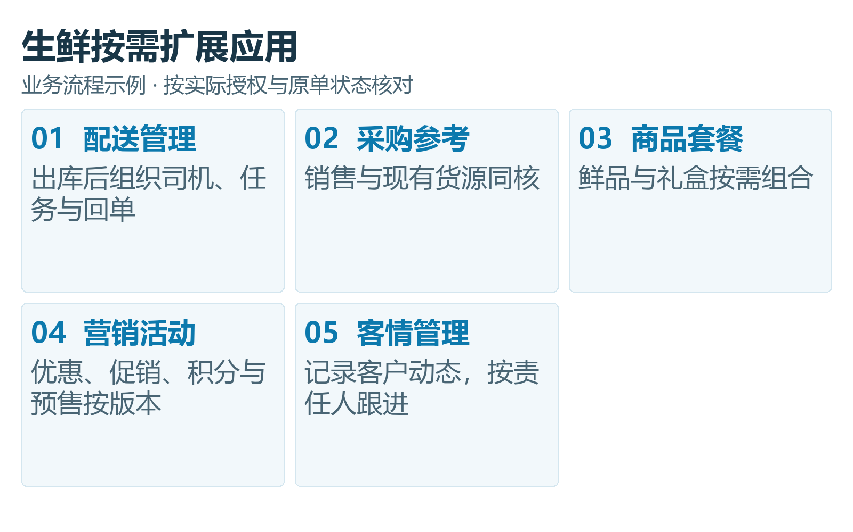
09 更多可能：应用中心提供按需扩展空间
配送、采购参考、套餐、营销与客情管理按需扩展
先跑通订货、采购、配送与对账主链，再结合合同版本、开通状态和实施范围扩展适用能力。
适用应用能力示例
配送管理
采购参考
出库后安排路线、司机及任务
结合历史销售与库存规则辅助采购判断
商品套餐
营销活动
将多种商品组织为组合包或团购套餐
按版本启用优惠券、促销、积分与预售能力
客情管理
业务示例
记录客户动态并帮助业务员持续跟进
先上线标准主链，再按合同范围和业务成熟度逐步扩展
云上订货｜农贸生鲜订货系统解决方案·通用简版
36
Notes:
公开参考资料
- https://www.ysdinghuo.com/appCenter.html

Slide 37

10 落地建议：从一条真实订单链开始
资料准备 → 高频客户试点 → 采购交付验证 → 扩大客户 → 应用扩展
实施不追求一次性把所有能力全部上线；先选高频商品、高频客户和一条配送路线，在已启用范围验证关键流程。
第 1 阶段
第 2 阶段
第 3 阶段
第 4 阶段
第 5 阶段
→
→
→
→
资料准备
高频客户试点
采购财务验证
扩大客户
应用接口扩展
统一分类、单位、客户价、仓库及人员权限
邀请一组餐饮、商超或档口客户线上订货
验证订单核准、订货汇总、采购参考、配送记录与客户对账
复制到更多区域、路线、客户层级与商品品类
按范围启用营销、分账、客服与接口
验收建议：用一条真实订单验证合同范围内的采购、交付与客户对账
云上订货｜农贸生鲜订货系统解决方案·通用简版
37
Notes:
公开参考资料
- https://www.ysdinghuo.com/cases/fresh-distribution-order-process-case.html

Slide 38
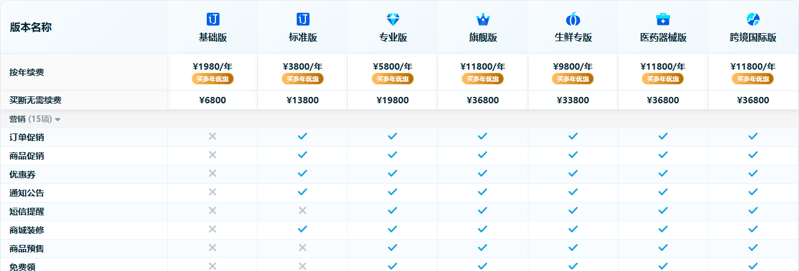
10 落地建议：按业务范围选择版本
版本与价格，以官网当前页面为准
重点比较客户数、商品量、多单位、仓库、配送、营销、接口与应用范围，再结合用户数和实施要求选择。
应用信息
先看业务
是否需要多单位、多仓、配送、营销或客户月结
再看范围
客户、员工、仓库、接口与应用开通范围
最后核价
以 version_price.html 当前展示与正式报价为准
云上订货｜农贸生鲜订货系统解决方案·通用简版
38
Notes:
公开参考资料
- https://www.ysdinghuo.com/version_price.html。最终范围与报价结合官网当前信息和正式商务方案确认。
- https://www.ysdinghuo.com/version_price.html

Slide 39
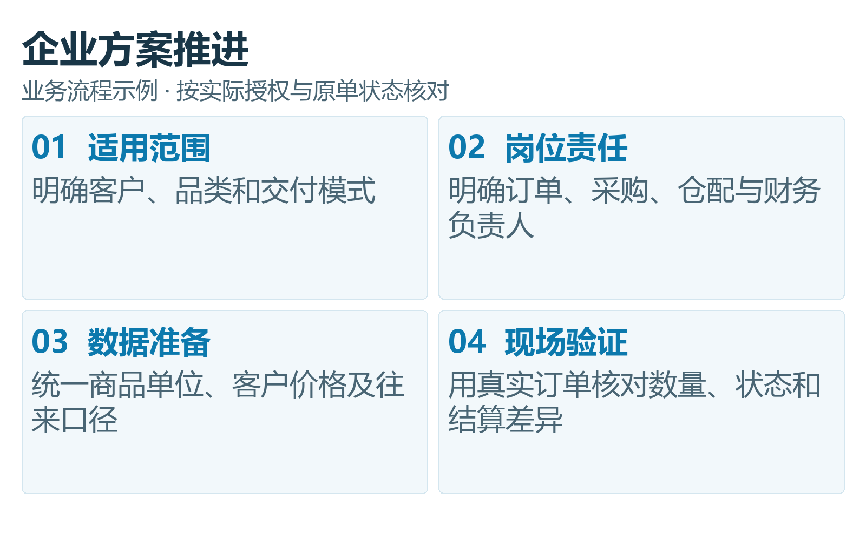
11 公司与下一步：现场验证订单流程
深圳云上互联：让订货进入企业经营流程
邀请企业用真实客户、真实商品和一条真实订单，按合同版本与启用范围验证下单、核准、采购、配送和客户对账。
企业方案推进
建议现场验证
1
准备数据
选择 20–50 个高频商品、3–5 个真实客户与适用价格
2
跑一条订单
客户下单 → 订单核准 → 按品汇总 → 采购参考 → 配送完成
3
核一次账
核对订单、退货、收款与客户结余，完成企业内部对账
应用信息
下一步：用贵司真实商品、客户和订单，现场验证适用业务流程
云上订货｜农贸生鲜订货系统解决方案·通用简版
39
Notes:
公开参考资料
- https://www.ysdinghuo.com/aboutUs.html
- https://www.ysdinghuo.com/facts/yunshang-dinghuo.html

